Slide 1
PL系列源表

Slide 2
1、PL系列源表简介 .................................................... 3
1.1 PL系列源表按键操作说明 ............................ 3
1.2 主界面功能介绍 ............................................. 4
2、扫描 .......................................................................... 5
2.1 扫描界面简介 ................................................. 5
2.2 操作步骤 ......................................................... 6
3、设置 ......................................................................... 9
3.1 设置主页面 ..................................................... 9
3.2 IP和通信方式设置 ......................................... 9
3.3 输出设置 ........................................................10
3.4 版本设置 ....................................................... 11
4、版本信息 ............................................................... 13

Slide 3
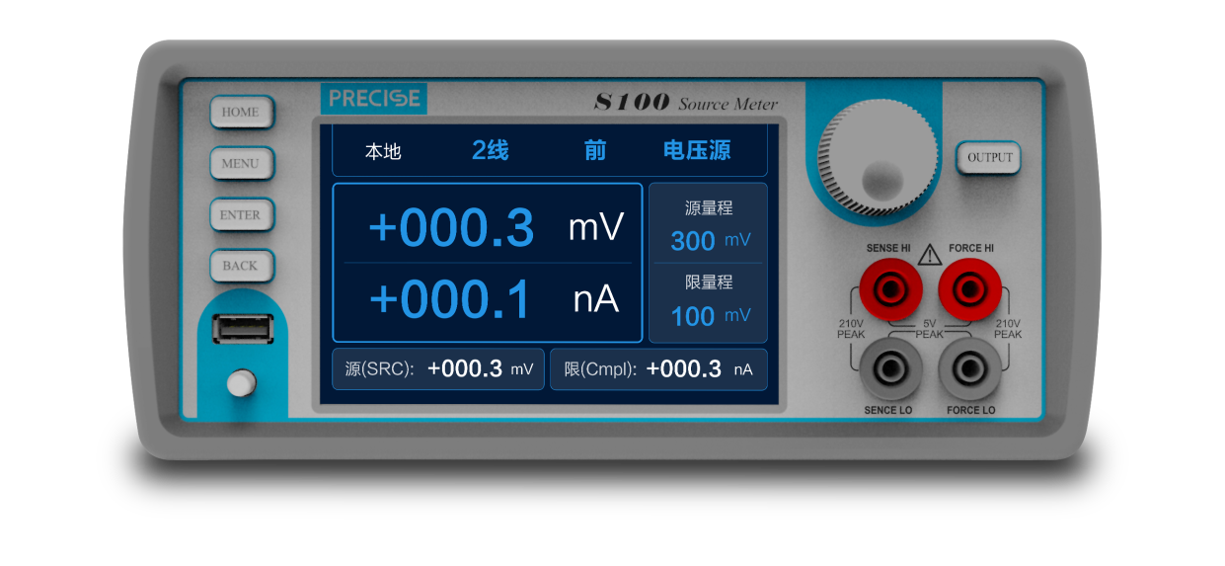
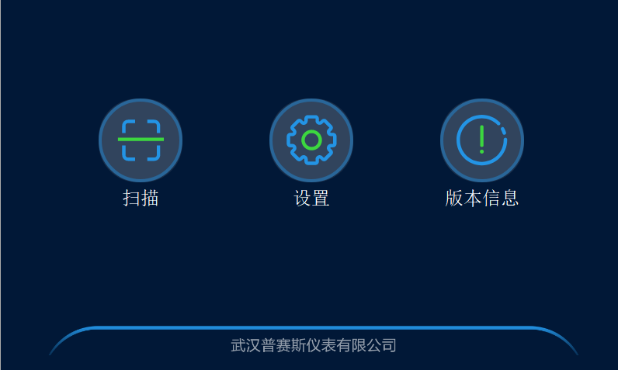
1、PL系列源表简介
1.1 PL系列源表按键操作说明
图1.1 源表按键及显示界面
如图1.1所示，界面操作说明如下：
POWER:电源开关按键；
USB接口：版本升级及数据导出接口；
BACK:页面返回键；
OUTPUT:信号输出开/关，当OUTPUT为绿色是表示正在输出，否则停止输出；
2/4线输入输出口：2线时输入输出口为（FORCE HI、FORCE LO）,四线时输入输出口为（FORCE HI、SENSEHI、SENSELO、FORCE LO）；注意：四线模式时需确保对应的连接线已接好，否则会有安全风险；
旋转按钮：量程、数值设定；

Slide 4
1.2 主界面功能介绍
图1.2 初始化主界面
如图1.2所示，源表按下电源开关后显示为当前主界面。源表主界面为可触屏操作，点击对应功能模块进入操作页面，各模块功能简介如下：
扫描：测量待测器件的曲线；
设置：包括网络IP和系统升级等各项设置；
版本信息：显示当前Qt、模拟板、前面板版本信息；

Slide 5
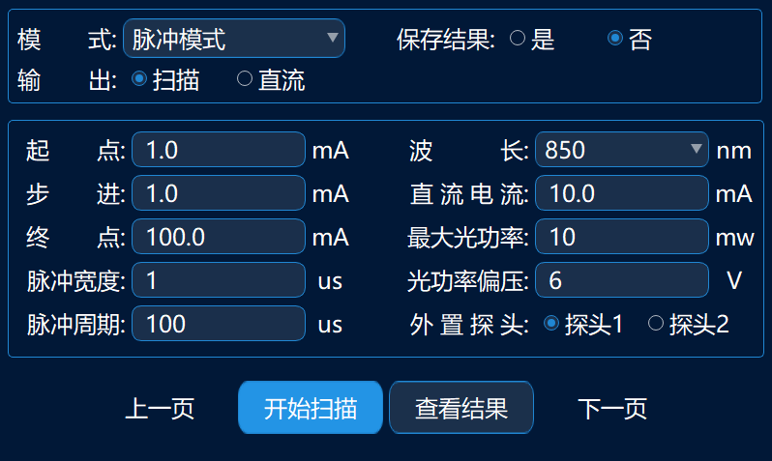
2、扫描
2.1 扫描界面简介
1
2
3
图2.1 扫描设置界面
如图2.1所示，该界面主要分为3个区域，具体区域说明如下：
区域1：模式、输出、前后面板和是否保存结果；
区域2：参数设置，包括起点、步进、终点等。
区域3：开始扫描和查看结果以及切换设置页面；

Slide 6
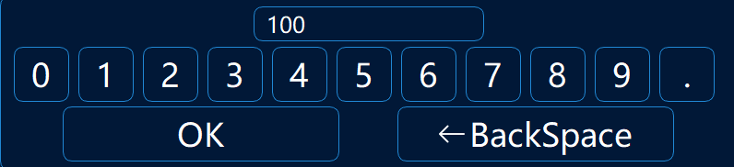
2.2 操作步骤
第1步：模式选择、输出选择、前后面板切换、是否保存结果分别单击对应选项框和下拉框内容，切换后界面如图2.2所示：
图2.2 扫描状态界面
第2步：起点、步进、终点、脉冲宽度等都通过点击选项框后出现的软键盘设置对应大小，如图2.3、2.4所示：
图2.3 软键盘界面

Slide 7
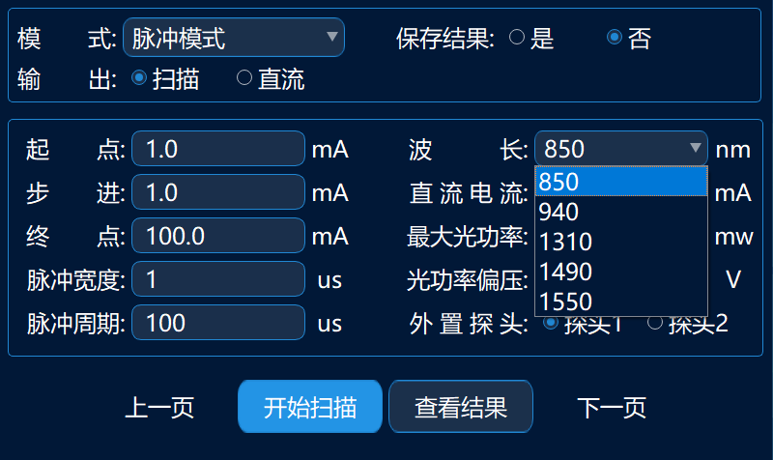
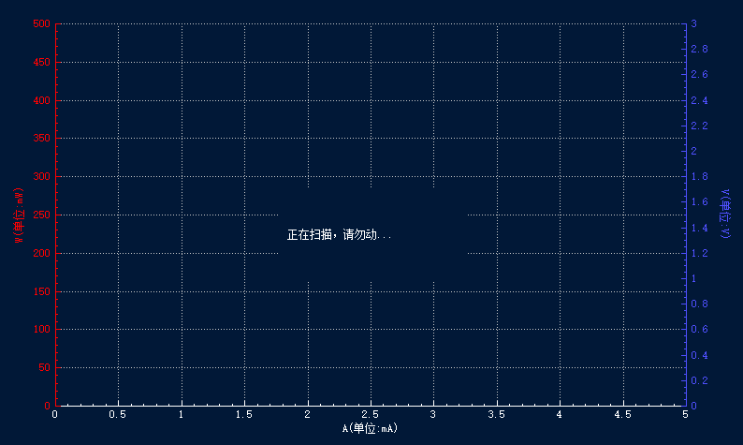
图2.4 波长选择界面
第3步：点击开始扫描等待一段时间后即可查看到生成的扫描曲线，
扫描输出时可以通过back回到设置界面后，再通过查看结果功能看到刚生成的扫描曲线；直流输出时可以通过back停止输出，然后再次通过back回到设置界面点击查看结果看到刚生成的扫描曲线，如图2.5所示：
图2.5 等待扫描界面

Slide 8
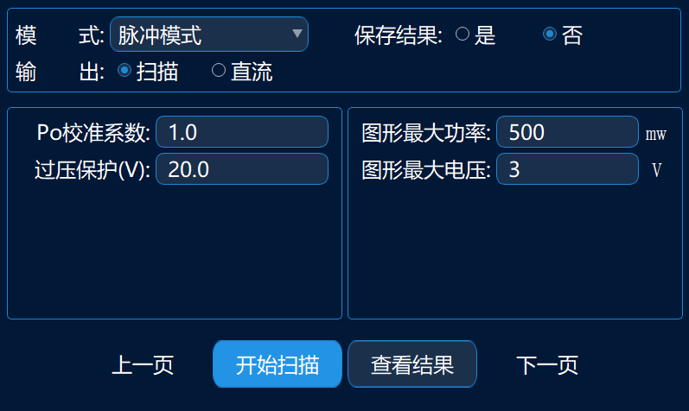
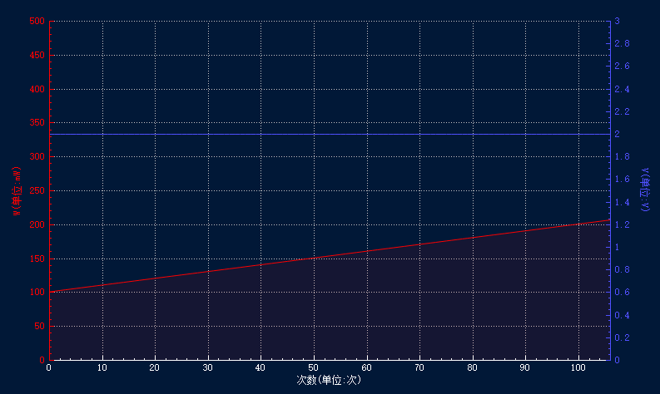
第4步：通过上一页/下一页切换页面，设置其它参数，如图2.6：
图2.6 参数设置
第5步：等待完成后生成对应的曲线图，示例如图2.7所示：
图2.7 扫描生成的曲线

Slide 9

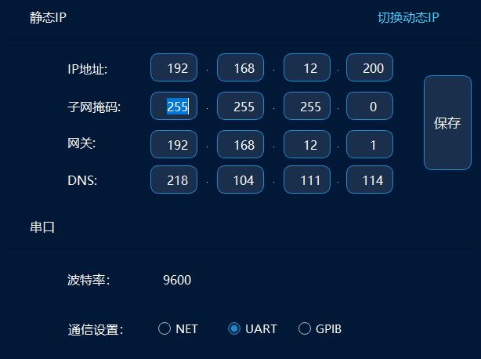
3、设置
3.1 设置主界面
图3.1 设置主界面
3.2 IP和通信方式设置
IP和通信方式设置操作页面，如图3.2所示
图3.2 IP和通信方式设置界面

Slide 10

3.3 输出设置
输出设置操作页面，如图3.3所示
图3.3 输出设置界面

Slide 11
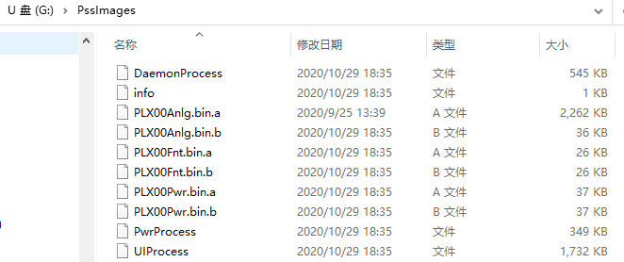
3.4 版本升级
1. 先准备好一个U盘
2. 向厂家索要最新升级包
3. 随后将厂家发送的升级文件压缩包解压，解压得到一个名为PssImages的文件夹，文件夹内包含升级文件，如图3.4（1）所示：
图3.4(1) 升级文件夹内容
4. 将该文件夹(指PssImages文件夹而非内部文件)存放在U盘的根目录下
5. 将U盘插入源表前面板的USB接口处
6. 点击设置界面左下角的版本升级，出现如图3.4(2)所示：

Slide 12
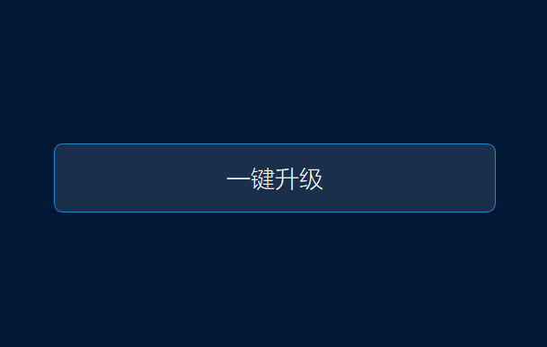
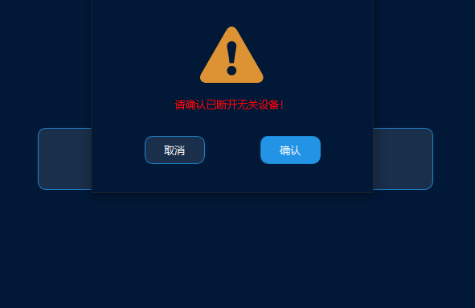
图3.4(2) 版本升级界面
7. 点击一键升级，确保除U盘外其他设备断开后点击确认，接下来开始升级，等待大约两分钟后升级完成，如图3.4(3)所示：
图3.4(3) 一键升级提示界面

Slide 13
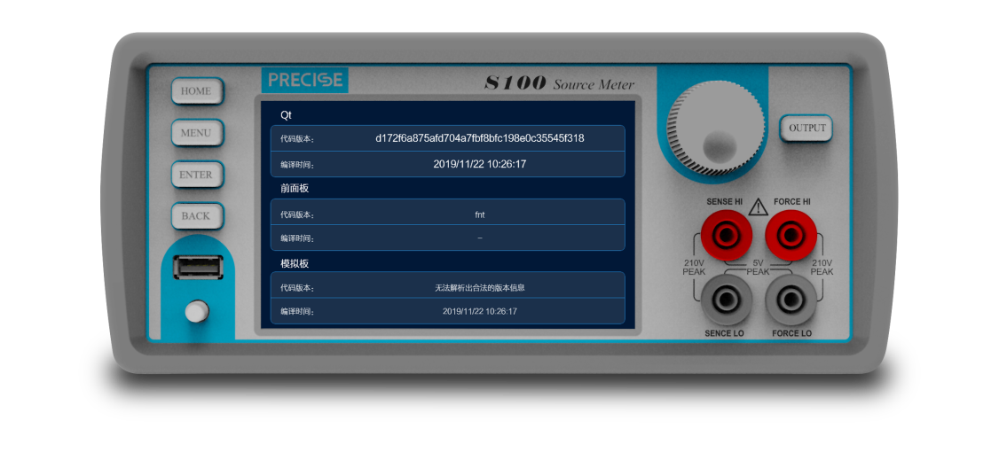
4、版本信息
点击主界面中的版本信息按钮可进入如下界面进行查看相应的Qt、前面板、模拟板版本信息，如图4.1：
图4.1 版本信息界面

